Slide 1
数据交换标准
岳亮

Slide 2
提纲
回顾
GFC标准
其它资料

Slide 3
提纲
回顾
GFC标准
其它资料

Slide 4
目的
统一算量产品间数据接口，并对外开放。
GCL
GGJ
GQI
GDQ
GMA
GJG
BIM5D
GBQ
GICD
广达
GCL
GGJ
GQI
GDQ
GMA
GJG
BIM5D
GBQ
GICD
广达
GFC

Slide 5
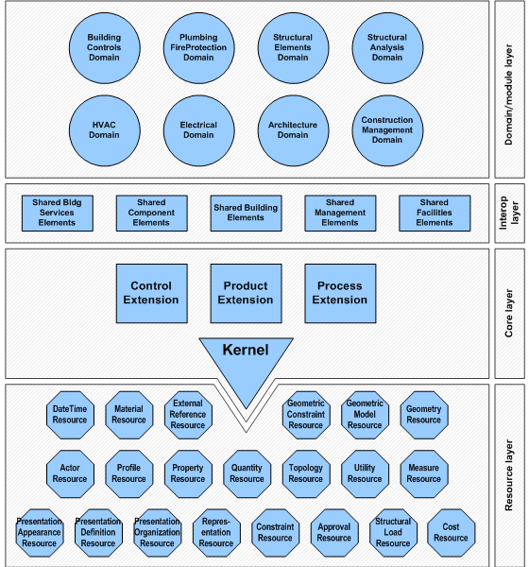
GFC
本地化
简化
向前向后兼容

Slide 6
GFC3.0
统一公司内构件分类及属性编码
支持大文件读写
支持通用形体描述

Slide 7
提纲
回顾
GFC标准
其它资料

Slide 8
标准内容
标准定义
标准实现
标准描述
构件分类及属性编码

Slide 9
标准描述
EXPRESS
StarUML
StarUML
C++
EXPRESS
GenGFCCode

Slide 10
标准定义
低
应用层
视点
流水段划分
钢筋三维
工程量
进度计划
动画模拟
成本预算
一
致
性
核心层
模型构造
空间结构
对象/属性/关系
资源层
基本数据
几何描述
拓扑结构
高
渲染数据
材质纹理
Notes:
几何：参数化，集(二维点集，三维点集，Polyline，Mesh)，映射(不是几何层面)，样式(不是几何层面)

Slide 11
核心层-分类
Gfc2Object
Gfc2PropertySet
Gfc2RelationShip
Notes:
两种方式：类派生、对象属性关系

Slide 12
核心层-Object

Slide 13
核心层-PropertySet

Slide 14
核心层-RelationShip

Slide 15
核心层-RelationShip
Gfc2RelDecomposes 整体/部分关系
Gfc2RelAggregates 聚合关系
Gfc2RelVoidsElement 扣减关系，如：墙-门窗洞，板-板洞
Gfc2RelDefines 定义关系
Gfc2RelDefinesByProperties 定义对象上的属性
Gfc2RelDefinesByType 定义构件所属的构件类型（构件族）
Gfc2RelConnects 连接关系
Gfc2RelCoversBldgElements 建筑构件覆盖关系，如：墙-墙面，墙-踢脚
Gfc2RelConnectsElements 通用连接关系
Gfc2RelConnectsWithRealizingElements 通过构件连接，如：通头-管道
IfcRelConnectsPathElements 线性构件连接关系

Slide 16
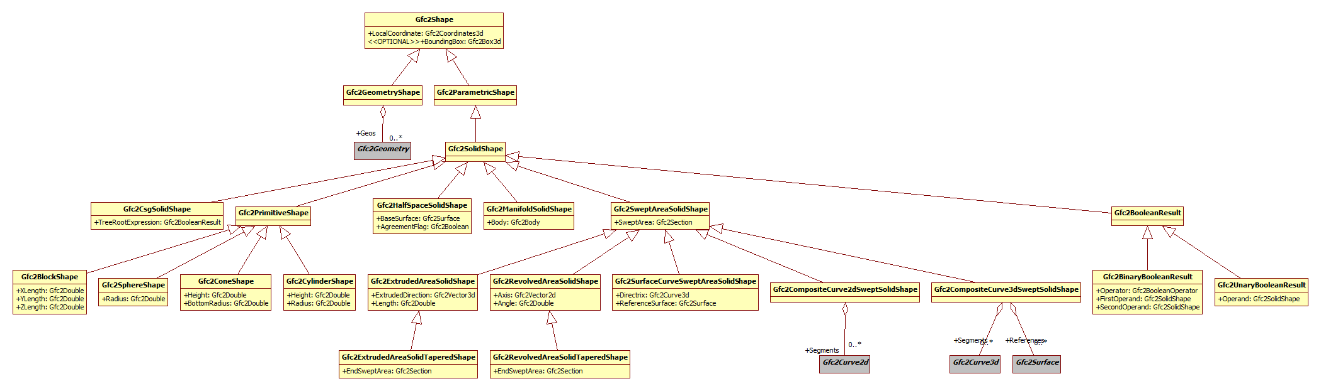
核心层-Shape

Slide 17
核心层-模型框架

Slide 18
核心层-模型框架

Slide 19
资源层-几何拓扑
同GGP数据结构定义
Gfc2Curve2d
Gfc2Curve3d
Gfc2Surface
Gfc2Body

Slide 20
资源层-渲染数据

Slide 21
标准实现
CDocument
CEntity
CEntitySchema
1、向前向后兼容
2、大文件处理
3、标准校验
实体层
读写层
CReader
CWriter
格式层
Express
Binary
XML
JSON

Slide 22
SDK模块说明
序号 | 名称 | 说明 | 依赖
1 | GfcCommon.dll | 通用库，目前只有字符串函数
2 | GfcSchema.dll | GFC3.0类Schema定义 | GfcCommon.dll
3 | GfcEngine.dll★ | GFC引擎，负责读写GFC文件、向前向后兼容及Schema解析 | GfcSchema.dll
4 | GfcClasses3.dll | GFC3.0类文件，方便使用 | GfcEngine.dll
5 | GfcUtils.dll | 工具静态库，包含2.0与3.0转换类、几何导入导出类； | GfcEngine.dll

Slide 23
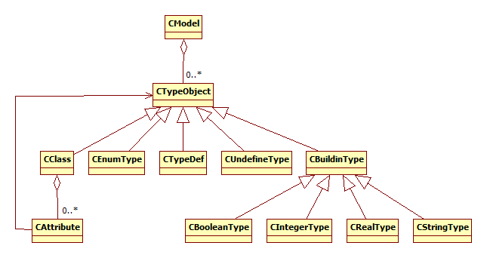
GfcSchema.dll

Slide 24
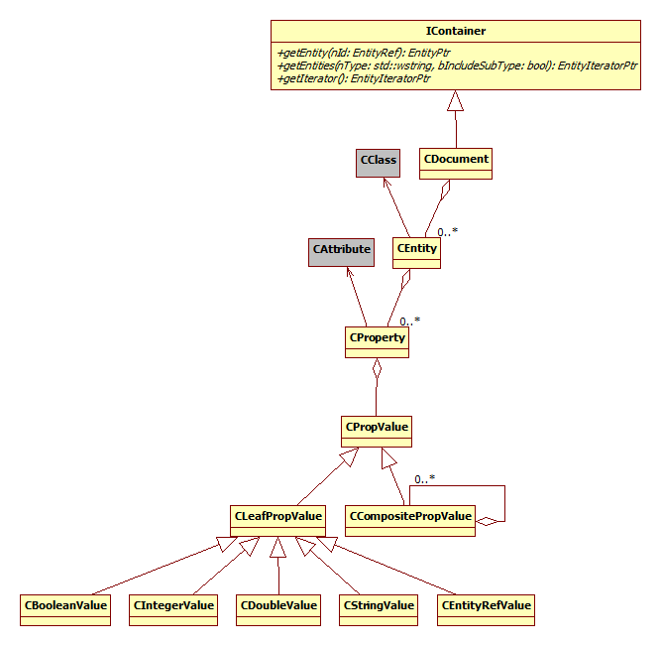
GfcEngine.dll

Slide 25
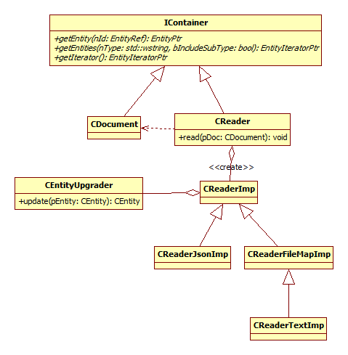
GfcEngine.dll-读

Slide 26
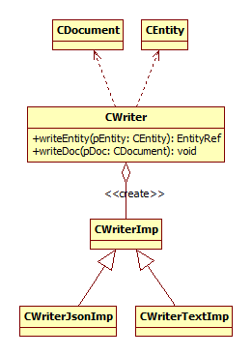
GfcEngine.dll-写

Slide 27
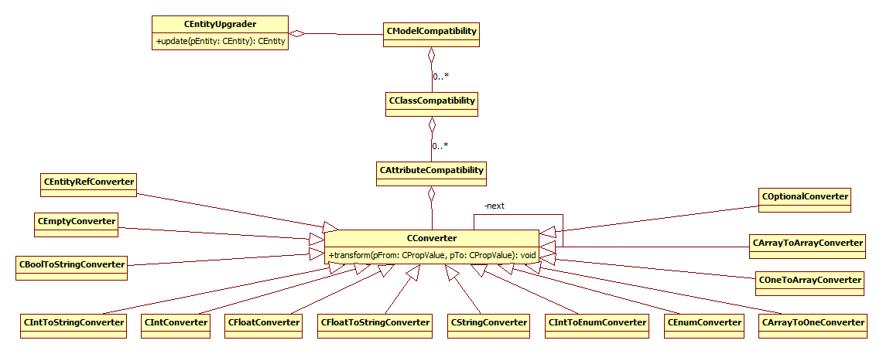
GfcEngine.dll 向前向后兼容

Slide 28
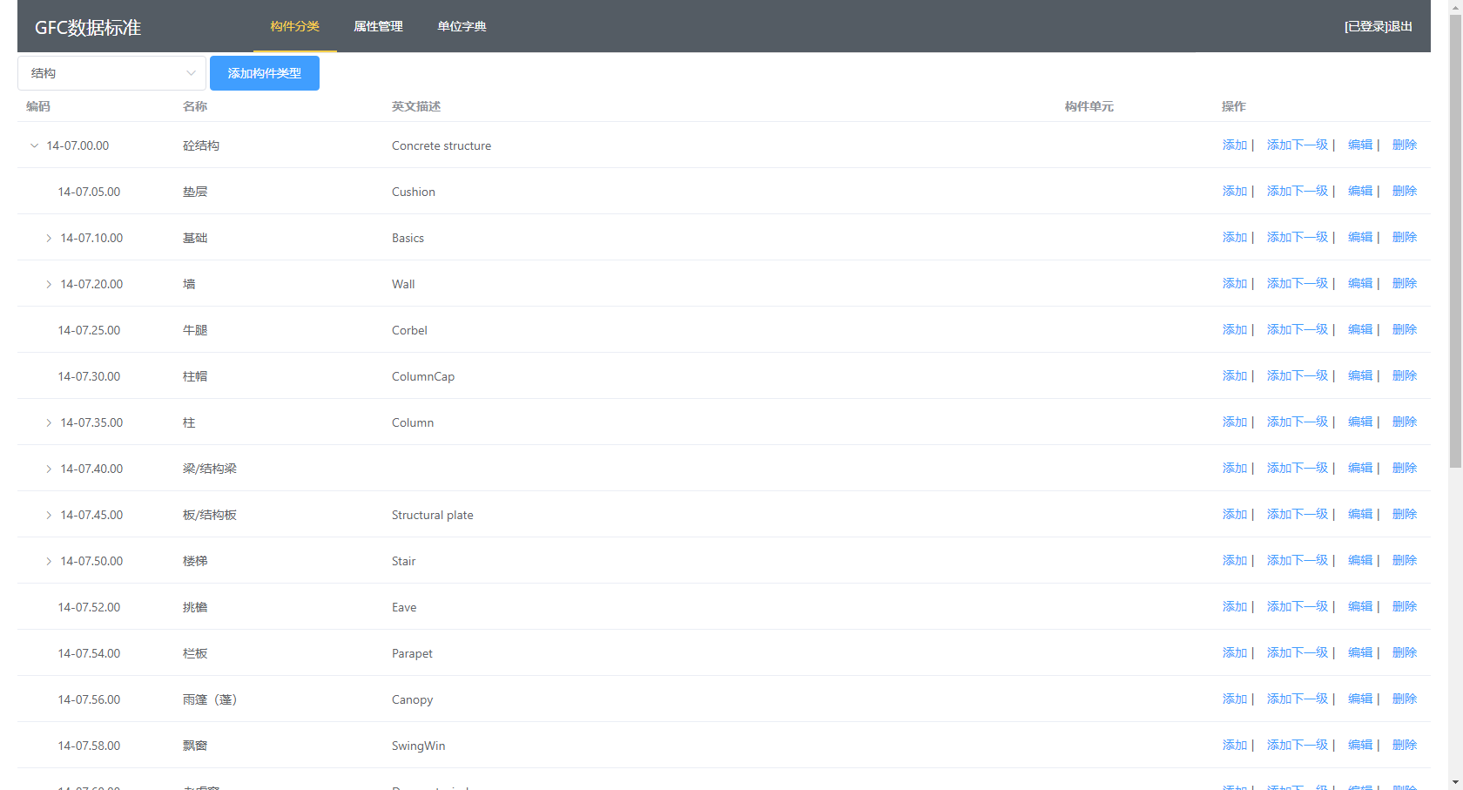
构件分类及属性编码
http://www.yue412.top/gfc/

Slide 29
提纲
回顾
GFC标准
其它资料

Slide 30
各版本主要差异
v2.0
包含具体构件类型，如Gfc2Wall等
v2.1
不包含具体的构件类型
V3.0
采用更通用的构件形体定义
文本格式不支持向前兼容
构件形体分为点、线、面，具有算量特性
文本格式可向前向后兼容
统一公司内构件分类及构件属性

Slide 31
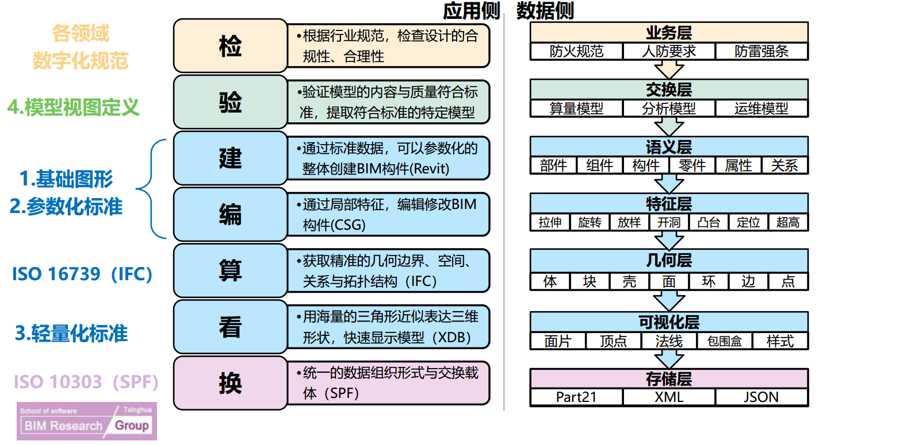
BIM软件标准协议栈

Slide 32
相关资料
代码：https://github.com/yue412/GFC2
文档：http://www.yue412.top/GFC2/
构件分类及属性编辑器：http://www.yue412.top/gfc/

